Slide 1


PRPrompt：
面向少样本节点分类的
原型路由图提示
2026 年 9 月 28 日
Notes:
支持原型组织固定节点—类别路由，学习共享残差，利用最终适配表示执行支持约束读出。当前为基础M3版本。
资料来源：
/Users/shq/Research/GP/持续推进/PRPrompt_原型路由图提示_20260928/PRPrompt_基础M3版本_论文叙事_20260928.md

Slide 2

汇报思路
原型路由、共享残差与支持约束预测
01
任务与结构选择
02
三个环节的机制
03
实验与设计分析
04
结论与适用范围
Notes:
先说明统一结构，再用对照解释具体设计。
资料来源：
/Users/shq/Research/GP/持续推进/PRPrompt_原型路由图提示_20260928/PRPrompt_基础M3版本_论文叙事_20260928.md

Slide 3
少量标签需要决定怎样修正节点表示
研究场景：冻结边预测预训练GCN，每类5个支持节点
预训练表示与当前类别
当前任务已经提供的信息
边预测预训练学习属性与连接关系。下游任务则要求按当前类别划分节点，少量支持标签需要引导这种适配。
如果希望不同节点得到不同修正，就需要确定修正如何随节点变化，同时控制需要学习的参数规模。
1
支持类别
每类支持节点给出类别参照，也可以成为组织共享提示的依据。
2
可见的全图
转导设置中，节点属性与边可见。无标签节点可以提供分布信息。
3
冻结主干
保留预训练编码器，只学习提示参数。查询标签仅用于最终评分。
Notes:
预训练表示与当前类别：边预测预训练学习属性与连接关系。下游任务则要求按当前类别划分节点，少量支持标签需要引导这种适配。
如果希望不同节点得到不同修正，就需要确定修正如何随节点变化，同时控制需要学习的参数规模。
支持类别：每类支持节点给出类别参照，也可以成为组织共享提示的依据。
可见的全图：转导设置中，节点属性与边可见。无标签节点可以提供分布信息。
冻结主干：保留预训练编码器，只学习提示参数。查询标签仅用于最终评分。
资料来源：
/Users/shq/Research/GP/持续推进/PRPrompt_原型路由图提示_20260928/PRPrompt_基础M3版本_论文叙事_20260928.md

Slide 4
已有方法怎样组织提示
节点相关提示已有研究，本文的选择落在组合条件与注入位置
关键选择：共享提示怎样生成节点相关修正
共享参数能够控制适配规模。节点之间的差异，则需要通过提示的组织方式和组合条件表达。
GraphPrompt与GPF+
PRPrompt的切入点
GraphPrompt以共同任务模板连接预训练与下游任务，并学习任务相关提示。
GPF在输入特征空间加入提示；GPF+用可学习基向量与注意力组合，生成节点相关输入修正。
支持集已经给出了类别组织。能否利用这一关系确定组合条件，让有限标签主要用于学习修正内容？
因此，本文以类别组织共享残差，用原型关系固定路由，再注入冻结主干隐藏层。
Notes:
关键选择：共享提示怎样生成节点相关修正
共享参数能够控制适配规模。节点之间的差异，则需要通过提示的组织方式和组合条件表达。
GraphPrompt与GPF+：GraphPrompt以共同任务模板连接预训练与下游任务，并学习任务相关提示。
GPF在输入特征空间加入提示；GPF+用可学习基向量与注意力组合，生成节点相关输入修正。
PRPrompt的切入点：支持集已经给出了类别组织。能否利用这一关系确定组合条件，让有限标签主要用于学习修正内容？
因此，本文以类别组织共享残差，用原型关系固定路由，再注入冻结主干隐藏层。
资料来源：
/Users/shq/Research/GP/持续推进/PRPrompt_原型路由图提示_20260928/PRPrompt_基础M3版本_论文叙事_20260928.md
https://arxiv.org/abs/2302.08043
https://arxiv.org/html/2209.15240v5

Slide 5
原型路由与残差内容分开确定
PRPrompt：面向少样本节点分类的原型路由图提示
为什么以类别组织参数
两部分分别承担什么
同一任务的节点虽然不同，却共同围绕当前类别进行预测。为每类设置共享残差，可以让多个节点共同使用并学习同一组修正。
节点按自身的类别关系组合残差，得到不同修正。参数规模由类别数和隐藏维度决定。
1
固定路由Q
支持原型与可见属性估计节点—类别关系。训练期间固定，决定节点如何组合残差。
2
可学习残差P
每类对应一个隐藏层残差向量。支持损失学习其内容，参数量为 C × d，不随节点数增长。
节点修正 = 类别条件 × 共享残差
Notes:
为什么以类别组织参数：同一任务的节点虽然不同，却共同围绕当前类别进行预测。为每类设置共享残差，可以让多个节点共同使用并学习同一组修正。
节点按自身的类别关系组合残差，得到不同修正。参数规模由类别数和隐藏维度决定。
节点修正 = 类别条件 × 共享残差
固定路由Q：支持原型与可见属性估计节点—类别关系。训练期间固定，决定节点如何组合残差。
可学习残差P：每类对应一个隐藏层残差向量。支持损失学习其内容，参数量为 C × d，不随节点数增长。
资料来源：
/Users/shq/Research/GP/持续推进/PRPrompt_原型路由图提示_20260928/PRPrompt_基础M3版本_论文叙事_20260928.md

Slide 6
三个环节怎样组成同一个Prompt
同一份支持监督贯穿构造、学习与最终预测
支持类别组织修正，支持损失学习内容，支持标签约束预测
M1构造一个固定路由与共享残差结构，M2更新其中的同一个P，M3读取训练后产生的表示。
从构造到学习
从学习到预测
M1把节点—类别关系固定为组合条件。多个节点经这些条件共同作用于类别残差矩阵。
因此，M2需要考虑P的类别行与特征列，而不是把它看成彼此无关的节点参数。
P修正冻结主干中的节点表示。训练结束后，M3由最终表示产生原型判断与节点近邻。
M3只更新类别概率，支持标签参与每轮约束；它不增加另一组可学习提示参数。
Notes:
支持类别组织修正，支持损失学习内容，支持标签约束预测
M1构造一个固定路由与共享残差结构，M2更新其中的同一个P，M3读取训练后产生的表示。
从构造到学习：M1把节点—类别关系固定为组合条件。多个节点经这些条件共同作用于类别残差矩阵。
因此，M2需要考虑P的类别行与特征列，而不是把它看成彼此无关的节点参数。
从学习到预测：P修正冻结主干中的节点表示。训练结束后，M3由最终表示产生原型判断与节点近邻。
M3只更新类别概率，支持标签参与每轮约束；它不增加另一组可学习提示参数。
资料来源：
/Users/shq/Research/GP/持续推进/PRPrompt_原型路由图提示_20260928/PRPrompt_基础M3版本_论文叙事_20260928.md

Slide 7
01
结构与设计理由
PROTOTYPE ROUTING
Notes:
承接方法设计，下面分别审视系统收益、条件消融与比较边界。
资料来源：
/Users/shq/Research/GP/持续推进/PRPrompt_原型路由图提示_20260928/PRPrompt_基础M3版本_论文叙事_20260928.md

Slide 8
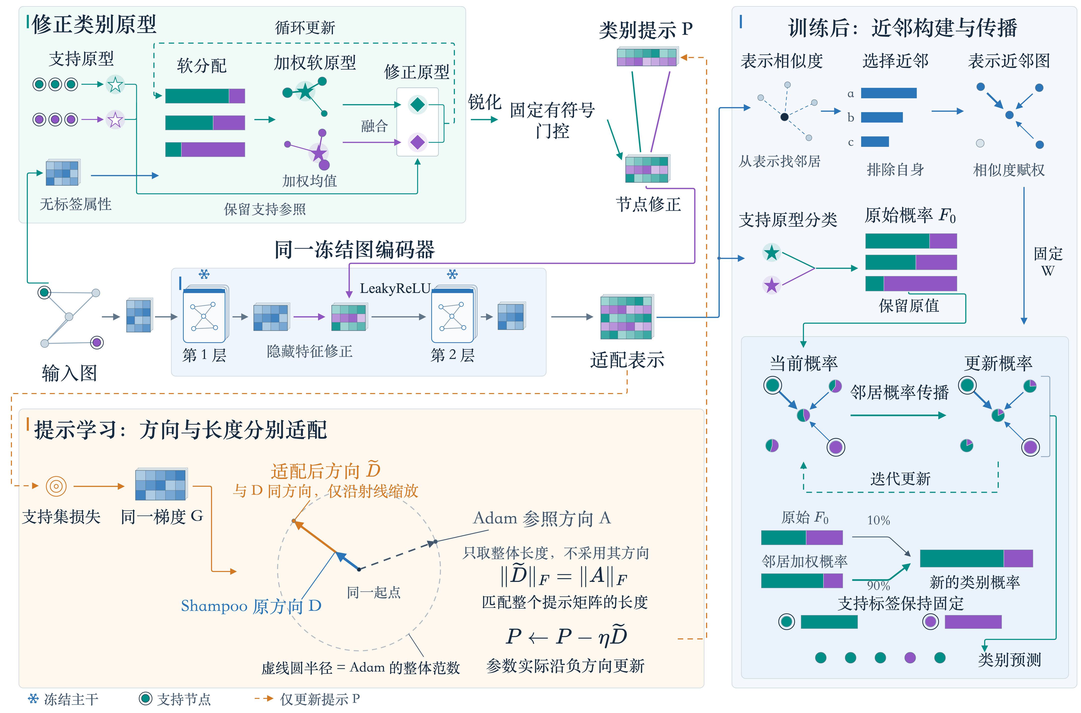
PRPrompt 总体框架
方法说明
构造：支持类别形成固定路由。
学习：路由组合共享残差，只更新P。
适配：修正经过冻结主干后续图层。
预测：原型判断与邻域交换共同完成分类。
Notes:
构造：支持类别形成固定路由。
学习：路由组合共享残差，只更新P。
适配：修正经过冻结主干后续图层。
预测：原型判断与邻域交换共同完成分类。
资料来源：
/Users/shq/Research/GP/持续推进/PRPrompt_原型路由图提示_20260928/论文总Framework_鲜明大字双语版_20260926/Framework_CN.png
/Users/shq/Research/GP/持续推进/PRPrompt_原型路由图提示_20260928/PRPrompt_基础M3版本_论文叙事_20260928.md

Slide 9
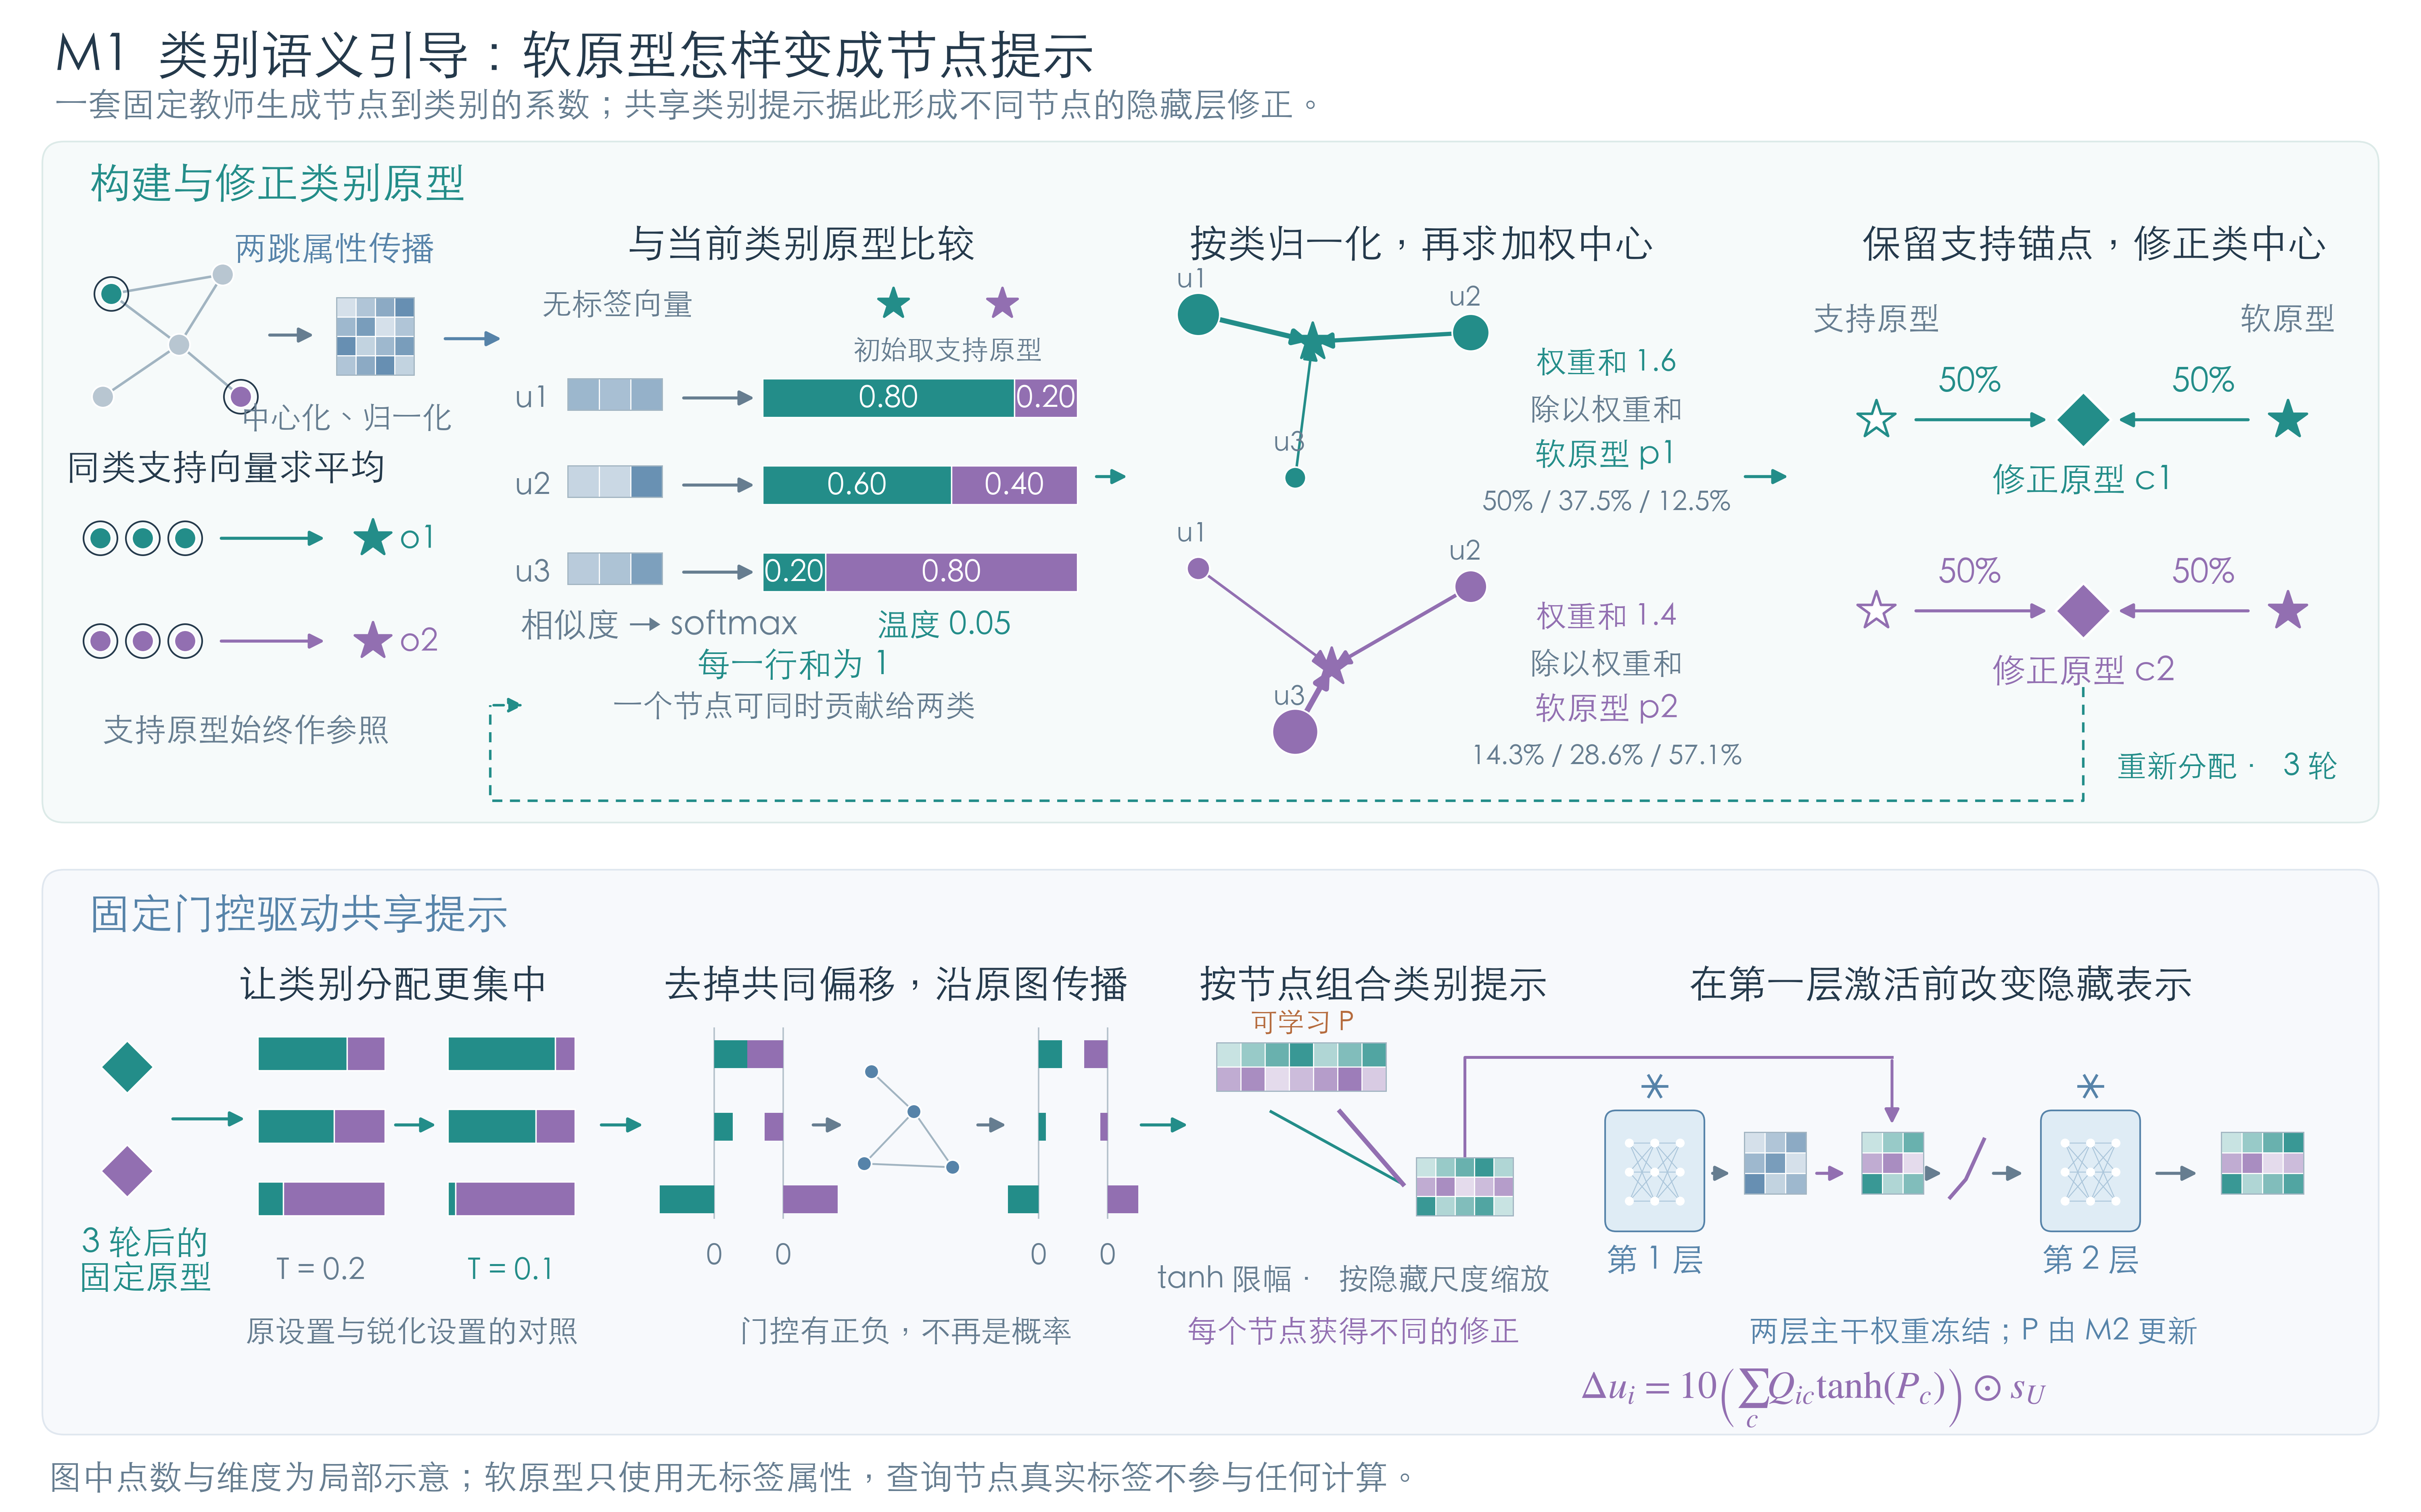
M1：类别关系如何产生节点修正
方法说明
上半部分构造类别参照，得到节点的软分配。
下半部分将分配转为固定条件，组合共享残差。
只有残差内容可学习，类别关系在训练期间固定。
Notes:
上半部分构造类别参照，得到节点的软分配。
下半部分将分配转为固定条件，组合共享残差。
只有残差内容可学习，类别关系在训练期间固定。
资料来源：
/Users/shq/Research/GP/持续推进/PRPrompt_原型路由图提示_20260928/三个模块Framework详解_20260926/M1_类别语义引导与软原型.png
/Users/shq/Research/GP/持续推进/PRPrompt_原型路由图提示_20260928/PRPrompt_基础M3版本_论文叙事_20260928.md

Slide 10
支持原型为什么还要用无标签节点修正
原型提供类别参照，可见属性补充类内分布
从少量支持均值出发
原型修正的具体过程
支持节点的同类均值给出有标签来源的类别参照，但它只概括当前抽到的少量样本。
可见无标签节点补充属性分布。本文让它们以软分配参与类别中心估计，再与原支持原型融合，持续保留标签参照。
1
建立支持参照
在两跳传播属性空间中进行中心化与归一化，按支持类别求初始均值原型。
2
估计软原型
节点与类别原型比较，获得软分配；每类按分配权重求加权属性中心。
3
融合后重新分配
将软原型与原支持原型融合，再次计算分配。原支持参照保留在迭代中。
Notes:
从少量支持均值出发：支持节点的同类均值给出有标签来源的类别参照，但它只概括当前抽到的少量样本。
可见无标签节点补充属性分布。本文让它们以软分配参与类别中心估计，再与原支持原型融合，持续保留标签参照。
建立支持参照：在两跳传播属性空间中进行中心化与归一化，按支持类别求初始均值原型。
估计软原型：节点与类别原型比较，获得软分配；每类按分配权重求加权属性中心。
融合后重新分配：将软原型与原支持原型融合，再次计算分配。原支持参照保留在迭代中。
资料来源：
/Users/shq/Research/GP/持续推进/PRPrompt_原型路由图提示_20260928/PRPrompt_基础M3版本_论文叙事_20260928.md

Slide 11
为什么固定路由，而只学习残差内容
把有限支持监督集中用于学习共享修正
类别关系先由支持标签与属性估计，Prompt训练期间保持固定
这把“节点如何组合”与“每类修正什么”分开确定，避免在当前结构中再学习一个节点分配器。
固定之后还能够学什么
这个选择怎样检验
固定Q不意味着所有节点得到相同提示。节点的类别条件不同，组合结果仍然不同。
P随支持损失更新；一个类别残差的变化，会通过固定条件影响多个节点的隐藏表示。
在相同隐藏注入、损失和读出接口下，将固定条件替换为可学习路由，再比较结果。
当前四组实验支持固定条件的实用价值；其依据来自匹配对照，不能仅凭参数更少推断。
Notes:
类别关系先由支持标签与属性估计，Prompt训练期间保持固定
这把“节点如何组合”与“每类修正什么”分开确定，避免在当前结构中再学习一个节点分配器。
固定之后还能够学什么：固定Q不意味着所有节点得到相同提示。节点的类别条件不同，组合结果仍然不同。
P随支持损失更新；一个类别残差的变化，会通过固定条件影响多个节点的隐藏表示。
这个选择怎样检验：在相同隐藏注入、损失和读出接口下，将固定条件替换为可学习路由，再比较结果。
当前四组实验支持固定条件的实用价值；其依据来自匹配对照，不能仅凭参数更少推断。
资料来源：
/Users/shq/Research/GP/持续推进/PRPrompt_原型路由图提示_20260928/PRPrompt_基础M3版本_论文叙事_20260928.md

Slide 12
中心化让修正表达相对类别偏好
固定门控由类别分配减去全图均值，再沿原图传播
为什么减去共同部分
中心化带来的明确性质
类别分配既包含节点之间的差异，也包含全图共同的类别偏好。本文让残差组合表达节点相对全图平均的偏离。
因此，门控可以包含正负系数。它表达相对类别条件，不再直接充当用于分类的概率。
1
去除全图共同分配
Π̄是全图节点分配的均值。每个节点减去同一参照，再通过归一化原图算子传播。
2
组合系数的类别和为零
若所有节点分配完全相同，Q与修正均为零；各类别残差相同的分量也会在组合中抵消。
Q = Â [Π(T) − 1Π̄(T)]
Notes:
为什么减去共同部分：类别分配既包含节点之间的差异，也包含全图共同的类别偏好。本文让残差组合表达节点相对全图平均的偏离。
因此，门控可以包含正负系数。它表达相对类别条件，不再直接充当用于分类的概率。
Q = Â [Π(T) − 1Π̄(T)]
去除全图共同分配：Π̄是全图节点分配的均值。每个节点减去同一参照，再通过归一化原图算子传播。
组合系数的类别和为零：若所有节点分配完全相同，Q与修正均为零；各类别残差相同的分量也会在组合中抵消。
资料来源：
/Users/shq/Research/GP/持续推进/PRPrompt_原型路由图提示_20260928/PRPrompt_基础M3版本_论文叙事_20260928.md

Slide 13
锐化改变的是残差组合，而非最高类别
降低温度，让已有类别偏好更突出地参与节点修正
同一组类别分数，经不同温度转换后产生不同组合系数
正温度缩放保持原始分数的最高类别，但会改变类别权重的相对形状以及中心化后的幅度。
为什么在路由中锐化
为什么需要形状与幅度对照
如果节点对多个类别的权重较接近，不同类别残差可能以相近比例混合。
锐化增强已有偏好在组合中的作用，使节点之间的残差条件更有区分。它不直接修正教师的最高类别判断。
效果可能来自组合方向变化，也可能来自修正幅度变化，两者需要分开观察。
因此比较等范数锐化与仅幅度替代。收益由实验判断，不预设锐化在所有设置中都更好。
Notes:
同一组类别分数，经不同温度转换后产生不同组合系数
正温度缩放保持原始分数的最高类别，但会改变类别权重的相对形状以及中心化后的幅度。
为什么在路由中锐化：如果节点对多个类别的权重较接近，不同类别残差可能以相近比例混合。
锐化增强已有偏好在组合中的作用，使节点之间的残差条件更有区分。它不直接修正教师的最高类别判断。
为什么需要形状与幅度对照：效果可能来自组合方向变化，也可能来自修正幅度变化，两者需要分开观察。
因此比较等范数锐化与仅幅度替代。收益由实验判断，不预设锐化在所有设置中都更好。
资料来源：
/Users/shq/Research/GP/持续推进/PRPrompt_原型路由图提示_20260928/PRPrompt_基础M3版本_论文叙事_20260928.md

Slide 14
共享残差为什么注入冻结主干隐藏层
一个类别残差矩阵，为不同节点生成不同修正
残差需要进入模型的后续计算
控制修正起点与坐标尺度
Q决定组合条件，P提供残差内容。组合后的修正加入第一层预激活，再经过非线性与后续冻结图层。
这样，提示影响后续表示生成，而不只在最终分类分数上增加一个偏置。主干权重始终保持冻结。
1
零初始化P
训练从无提示修正的前向开始。支持损失逐步学习任务相关残差。
2
有界变换tanh(P)
约束残差坐标，配合固定增益与逐维尺度参照，使修正与隐藏特征尺度相联系。
3
参数仍集中在P
ΔU = γ [Q tanh(P)] ⊙ sᵤ
每类一行、每个隐藏特征一列。节点数增加，不会增加可学习提示的行数。
Notes:
残差需要进入模型的后续计算：Q决定组合条件，P提供残差内容。组合后的修正加入第一层预激活，再经过非线性与后续冻结图层。
这样，提示影响后续表示生成，而不只在最终分类分数上增加一个偏置。主干权重始终保持冻结。
ΔU = γ [Q tanh(P)] ⊙ sᵤ
零初始化P：训练从无提示修正的前向开始。支持损失逐步学习任务相关残差。
有界变换tanh(P)：约束残差坐标，配合固定增益与逐维尺度参照，使修正与隐藏特征尺度相联系。
参数仍集中在P：每类一行、每个隐藏特征一列。节点数增加，不会增加可学习提示的行数。
资料来源：
/Users/shq/Research/GP/持续推进/PRPrompt_原型路由图提示_20260928/PRPrompt_基础M3版本_论文叙事_20260928.md

Slide 15
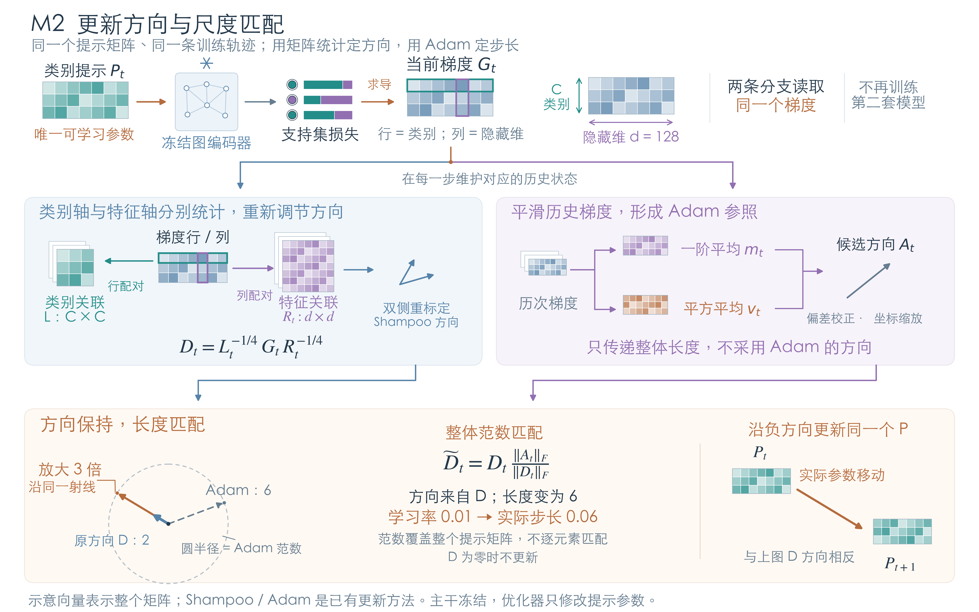
M2：同一矩阵的方向与步幅学习
方法说明
支持损失产生P的梯度。
矩阵分支利用行列统计确定方向。
Adam分支提供范数参照。
两个分支读取同一梯度，最终只更新同一个P。
Notes:
支持损失产生P的梯度。
矩阵分支利用行列统计确定方向。
Adam分支提供范数参照。
两个分支读取同一梯度，最终只更新同一个P。
资料来源：
/Users/shq/Research/GP/持续推进/PRPrompt_原型路由图提示_20260928/三个模块Framework详解_20260926/M2_更新方向与尺度匹配.png
/Users/shq/Research/GP/持续推进/PRPrompt_原型路由图提示_20260928/PRPrompt_基础M3版本_论文叙事_20260928.md

Slide 16
原型路由为什么引出矩阵学习规则
多个节点通过固定条件汇聚到同一个类别残差矩阵
梯度具有类别与特征两轴结构
从节点梯度到矩阵方向
一个节点的损失可以通过多个类别系数作用于P；多个节点也会共同更新同一类别残差。
因此，类别行和隐藏特征列具有明确组织含义，两轴上的梯度可能相关。矩阵统计提供了利用这种组织的更新方式。
1
Q决定梯度怎样汇聚
V = Q·tanh(P)
节点梯度先乘Q的转置，再经tanh导数到达P。M1影响P接收的梯度。
2
Shampoo处理两轴统计
Shampoo利用类别与特征两轴统计，构造预条件方向。本文采用这一已有原语，服务于P的学习。
节点梯度先经Qᵀ汇聚到类别行
Notes:
梯度具有类别与特征两轴结构：一个节点的损失可以通过多个类别系数作用于P；多个节点也会共同更新同一类别残差。
因此，类别行和隐藏特征列具有明确组织含义，两轴上的梯度可能相关。矩阵统计提供了利用这种组织的更新方式。
节点梯度先经Qᵀ汇聚到类别行
Q决定梯度怎样汇聚：V = Q·tanh(P)
节点梯度先乘Q的转置，再经tanh导数到达P。M1影响P接收的梯度。
Shampoo处理两轴统计：Shampoo利用类别与特征两轴统计，构造预条件方向。本文采用这一已有原语，服务于P的学习。
资料来源：
/Users/shq/Research/GP/持续推进/PRPrompt_原型路由图提示_20260928/PRPrompt_基础M3版本_论文叙事_20260928.md

Slide 17
为什么矩阵方向还需要步幅参照
方向变化与整体更新长度分别控制
保留矩阵预条件方向，将其整体范数匹配到同轨迹Adam候选更新
矩阵统计决定沿哪个方向更新；Adam候选方向的范数为这一次更新提供整体长度参照。
同一个梯度，两种统计用途
整体长度匹配的含义
矩阵分支形成D，Adam分支形成候选A。两个分支沿同一训练轨迹读取同一个梯度。
最终更新只使用重缩放后的D。这里没有两套模型，也没有把两个方向混合。
D̃ = D × ‖A‖F / (‖D‖F + ε)
P的更新：P ← P − ηD̃
重缩放保持D的方向。它匹配整个矩阵的范数，不逐元素复制Adam步长。
Notes:
保留矩阵预条件方向，将其整体范数匹配到同轨迹Adam候选更新
矩阵统计决定沿哪个方向更新；Adam候选方向的范数为这一次更新提供整体长度参照。
同一个梯度，两种统计用途：矩阵分支形成D，Adam分支形成候选A。两个分支沿同一训练轨迹读取同一个梯度。
最终更新只使用重缩放后的D。这里没有两套模型，也没有把两个方向混合。
整体长度匹配的含义：D̃ = D × ‖A‖F / (‖D‖F + ε)
P的更新：P ← P − ηD̃
重缩放保持D的方向。它匹配整个矩阵的范数，不逐元素复制Adam步长。
资料来源：
/Users/shq/Research/GP/持续推进/PRPrompt_原型路由图提示_20260928/PRPrompt_基础M3版本_论文叙事_20260928.md

Slide 18
M2的结构理由怎样与效果证据衔接
学习规则有明确用途，收益仍需要对应对照
“利用行列结构”解释设计来源，匹配实验判断是否带来收益
不能仅由矩阵的存在推导完整预条件必然最优。相关性处理、范数匹配与调参预算应分别检验。
区分方向与长度的作用
当前证据支持到哪里
完整矩阵与对角近似，比较两轴相关性处理的作用。
匹配与不匹配，比较步幅参照的作用；相同网格的支持内选参，检查固定预算结论是否保留。
支持内等网格选参后，两组Gprompt仍支持矩阵更新相对Adam的增量。
GPPT两组区间跨零，匹配对角也有更优设置。因此将M2表述为当前参数化的学习选择。
Notes:
“利用行列结构”解释设计来源，匹配实验判断是否带来收益
不能仅由矩阵的存在推导完整预条件必然最优。相关性处理、范数匹配与调参预算应分别检验。
区分方向与长度的作用：完整矩阵与对角近似，比较两轴相关性处理的作用。
匹配与不匹配，比较步幅参照的作用；相同网格的支持内选参，检查固定预算结论是否保留。
当前证据支持到哪里：支持内等网格选参后，两组Gprompt仍支持矩阵更新相对Adam的增量。
GPPT两组区间跨零，匹配对角也有更优设置。因此将M2表述为当前参数化的学习选择。
资料来源：
/Users/shq/Research/GP/持续推进/PRPrompt_原型路由图提示_20260928/PRPrompt_基础M3版本_论文叙事_20260928.md

Slide 19
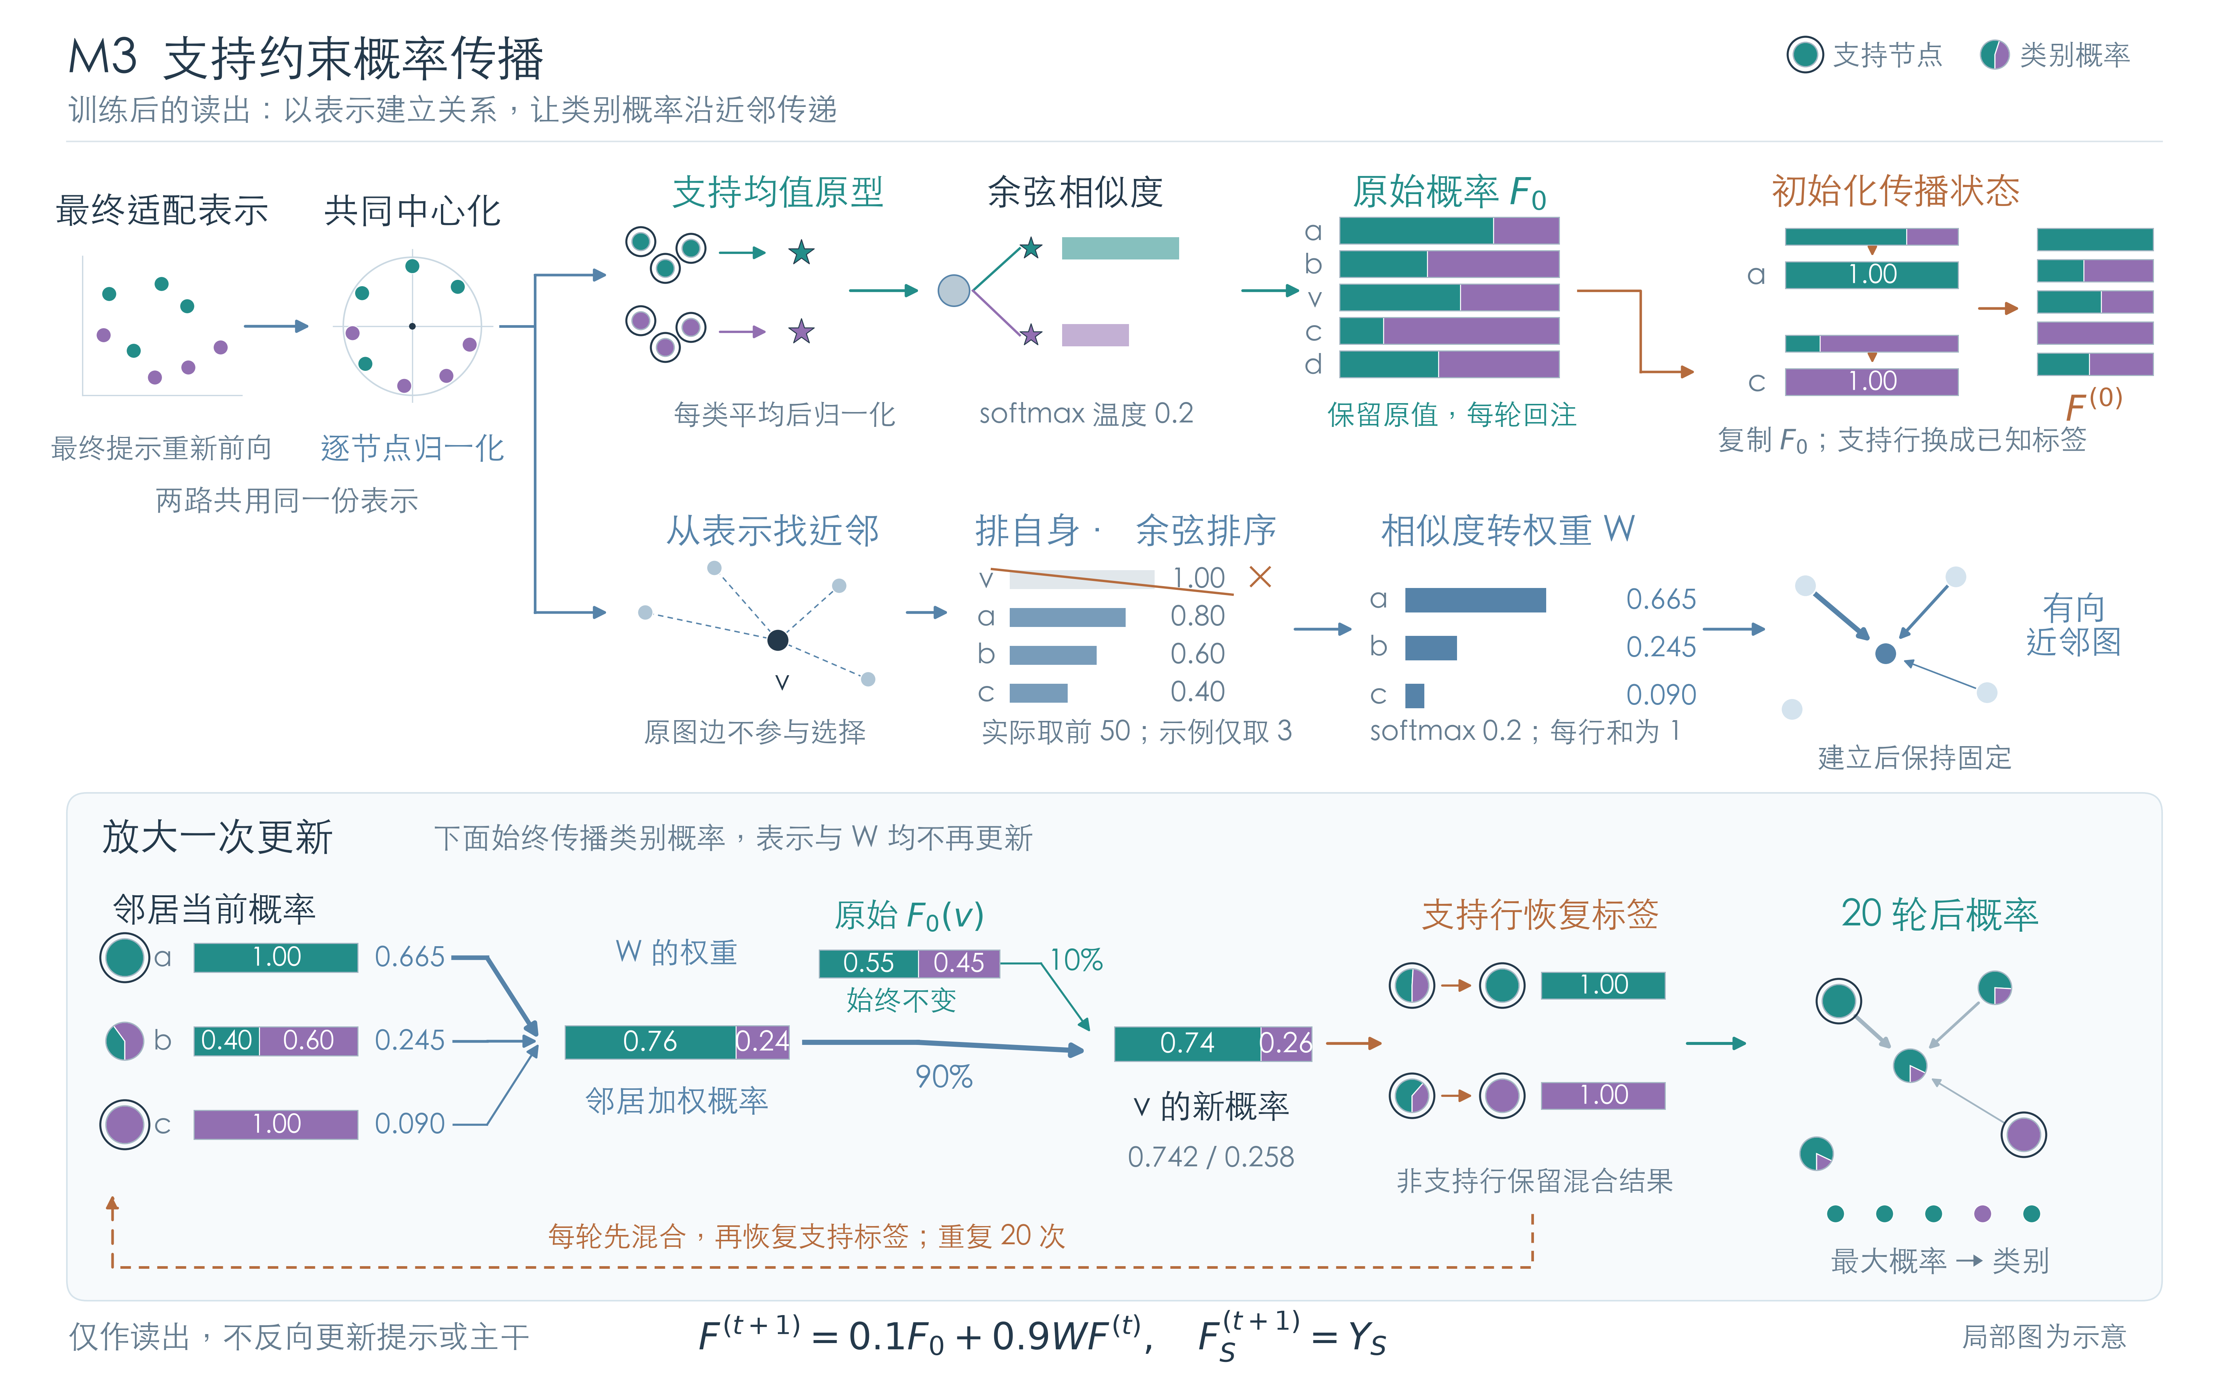
M3：适配后的支持约束概率传播
方法说明
适配表示同时提供原型与近邻。
原型给出初始判断。近邻交换类别概率。
每轮回注初始判断。支持行恢复已知标签。
Notes:
适配表示同时提供原型与近邻。
原型给出初始判断。近邻交换类别概率。
每轮回注初始判断。支持行恢复已知标签。
资料来源：
/Users/shq/Research/GP/持续推进/PRPrompt_原型路由图提示_20260928/三个模块Framework详解_20260926/M3_支持约束概率传播.png
/Users/shq/Research/GP/持续推进/PRPrompt_原型路由图提示_20260928/PRPrompt_基础M3版本_论文叙事_20260928.md

Slide 20
为什么原型分类之后还需要关系读出
由单节点的原型判断扩展到节点之间的类别信息交换
原型判断尚未使用查询间关系
同一份适配表示的两种用途
每类支持节点形成原型后，每个节点可以独立比较自己与各类别的相似性。
转导设置中，全图表示提供节点关系。基础M3通过近邻传播交换类别概率，同时保留自身判断与支持标签。
1
支持原型产生F₀
最终表示共同中心化并逐节点归一化，再由同类支持均值形成原型与初始概率。
2
节点近邻产生W
用余弦相似度选择近邻并形成行归一化权重。读出图使用实际适配结果，不替换GCN内部原图。
Notes:
原型判断尚未使用查询间关系：每类支持节点形成原型后，每个节点可以独立比较自己与各类别的相似性。
转导设置中，全图表示提供节点关系。基础M3通过近邻传播交换类别概率，同时保留自身判断与支持标签。
支持原型产生F₀：最终表示共同中心化并逐节点归一化，再由同类支持均值形成原型与初始概率。
节点近邻产生W：用余弦相似度选择近邻并形成行归一化权重。读出图使用实际适配结果，不替换GCN内部原图。
资料来源：
/Users/shq/Research/GP/持续推进/PRPrompt_原型路由图提示_20260928/PRPrompt_基础M3版本_论文叙事_20260928.md

Slide 21
回注与钳制怎样约束概率传播
每一轮保留原型判断，并恢复已经知道的类别
邻域混合提供关系信息，初始概率和支持标签分别保留两种参照
F₀是节点最初的原型判断，Y是支持节点的已知标签。两者来源不同，在传播中承担不同作用。
初始概率回注
支持标签钳制
F̃⁽ᵗ⁺¹⁾ = (1 − α)F₀ + αWF⁽ᵗ⁾
每轮都使用同一份原始F₀，让节点自身判断持续参与更新，而不是只接受当前邻居状态。回注项不随迭代重新定义。
若i属于支持集：Fᵢ⁽ᵗ⁺¹⁾ = Yᵢ
否则保留混合后的概率
初始化及每轮混合后都恢复支持标签，避免已知类别被邻域概率平均覆盖。
Notes:
邻域混合提供关系信息，初始概率和支持标签分别保留两种参照
F₀是节点最初的原型判断，Y是支持节点的已知标签。两者来源不同，在传播中承担不同作用。
初始概率回注：F̃⁽ᵗ⁺¹⁾ = (1 − α)F₀ + αWF⁽ᵗ⁾
每轮都使用同一份原始F₀，让节点自身判断持续参与更新，而不是只接受当前邻居状态。回注项不随迭代重新定义。
支持标签钳制：若i属于支持集：Fᵢ⁽ᵗ⁺¹⁾ = Yᵢ
否则保留混合后的概率
初始化及每轮混合后都恢复支持标签，避免已知类别被邻域概率平均覆盖。
资料来源：
/Users/shq/Research/GP/持续推进/PRPrompt_原型路由图提示_20260928/PRPrompt_基础M3版本_论文叙事_20260928.md

Slide 22
M3的计算边界与论证落点
训练后的读出只迭代类别概率，不再学习提示参数
固定表示上的概率更新
整体作用与内部选择分别判断
Prompt训练结束后，P、主干、适配表示以及近邻图保持固定。M3只更新各节点的类别概率，再按最大概率输出类别。
它把支持信息从提示构造延续到预测，也让当前适配表示进入最终邻域判断。
1
整个读出是否有效
固定Prompt训练，对比传播与不传播，衡量M3的预测增量。四组主设置的配对区间均为正。
2
内部操作是否更优
分别替换关系来源、移除回注或钳制。整体有效并不等于所有内部操作都不可替代。
Notes:
固定表示上的概率更新：Prompt训练结束后，P、主干、适配表示以及近邻图保持固定。M3只更新各节点的类别概率，再按最大概率输出类别。
它把支持信息从提示构造延续到预测，也让当前适配表示进入最终邻域判断。
整个读出是否有效：固定Prompt训练，对比传播与不传播，衡量M3的预测增量。四组主设置的配对区间均为正。
内部操作是否更优：分别替换关系来源、移除回注或钳制。整体有效并不等于所有内部操作都不可替代。
资料来源：
/Users/shq/Research/GP/持续推进/PRPrompt_原型路由图提示_20260928/PRPrompt_基础M3版本_论文叙事_20260928.md

Slide 23
方法贡献与实验问题对应
贡献主体是具体参数化及其完整适配流程
以支持类别组织隐藏层共享残差，让类别条件贯穿学习与预测
已有原型修正、矩阵预条件和概率传播原语参与构成这一结构。本文不将每个采用的原语分别作为原创算法。
结构上提出什么
实验需要回答什么
固定节点—类别条件与可学习残差内容分离，用 C × d 参数生成节点相关修正。
围绕同一个P配置矩阵学习规则，并在最终适配表示上执行支持约束读出。
完整流程相对基础配置有多少收益？固定路由、锐化、更新规则和读出各起什么作用？
相对直接属性预测，Prompt适配增加了什么？下面通过对应对照逐项回答。
Notes:
以支持类别组织隐藏层共享残差，让类别条件贯穿学习与预测
已有原型修正、矩阵预条件和概率传播原语参与构成这一结构。本文不将每个采用的原语分别作为原创算法。
结构上提出什么：固定节点—类别条件与可学习残差内容分离，用 C × d 参数生成节点相关修正。
围绕同一个P配置矩阵学习规则，并在最终适配表示上执行支持约束读出。
实验需要回答什么：完整流程相对基础配置有多少收益？固定路由、锐化、更新规则和读出各起什么作用？
相对直接属性预测，Prompt适配增加了什么？下面通过对应对照逐项回答。
资料来源：
/Users/shq/Research/GP/持续推进/PRPrompt_原型路由图提示_20260928/PRPrompt_基础M3版本_论文叙事_20260928.md

Slide 24
02
实验与设计分析
MATCHED EVIDENCE
Notes:
承接方法设计，下面分别审视系统收益、条件消融与比较边界。
资料来源：
/Users/shq/Research/GP/持续推进/PRPrompt_原型路由图提示_20260928/PRPrompt_基础M3版本_论文叙事_20260928.md

Slide 25
实验协议与对照定义
四个主设置：Cora、CiteSeer × 两种边预测预训练
统一协议主表
同一checkpoint、20个共同支持抽样、每类5-shot、100次更新。方法保留各自接口与读出，不等于复刻原论文最优配置。
补验分开报告
基础版本分别检验路由、锐化、优化规则与读出。支持内选参单独报告。
配对区间与五指标
报告Accuracy、Macro-F1、Micro-F1、ROC-AUC与宏AP。同图支持抽样的bootstrap区间未校正多重比较。
Notes:
统一协议主表：同一checkpoint、20个共同支持抽样、每类5-shot、100次更新。方法保留各自接口与读出，不等于复刻原论文最优配置。
补验分开报告：基础版本分别检验路由、锐化、优化规则与读出。支持内选参单独报告。
配对区间与五指标：报告Accuracy、Macro-F1、Micro-F1、ROC-AUC与宏AP。同图支持抽样的bootstrap区间未校正多重比较。
资料来源：
/Users/shq/Research/GP/持续推进/PRPrompt_原型路由图提示_20260928/PRPrompt_基础M3版本_证据索引_20260928.md
/Users/shq/Research/GP/持续推进/三底座统一协议对比_20260924/统一协议多指标对比.csv

Slide 26
完整配置在四组中均优于基础配置
统一协议Accuracy（%），均值±样本标准差
设置 | 完整PRPrompt | F000 | 差值（pp）
Cora / Gprompt | 74.205 ± 1.572 | 71.995 | +2.210
CiteSeer / Gprompt | 67.765 ± 2.545 | 63.490 | +4.275
Cora / GPPT | 71.615 ± 1.651 | 68.505 | +3.110
CiteSeer / GPPT | 65.280 ± 2.623 | 58.640 | +6.640
相对F000提高 2.210—6.640 pp，四组配对区间均为正
Notes:
F000已含类别条件残差，差值是三个开关的配置增量，不是从无类别结构到整个参数化的收益。
资料来源：
/Users/shq/Research/GP/持续推进/三底座统一协议对比_20260924/统一协议多指标对比.csv

Slide 27
基础M3的读出增量
完整方案减去不传播分支，Accuracy差值（pp）
4 / 4
配对区间为正
相同Prompt训练
只比较概率传播读出
Notes:
四组差值.395,.630,.670,.530。区间分别[.225,.555],[.375,.915],[.435,.900],[.320,.750]。
资料来源：
/Users/shq/Research/GP/持续推进/三底座统一协议对比_20260924/统一协议多指标对比.csv

Slide 28
三个开关的条件增量
完整方案减去相应移除分支，Accuracy差值（pp）
设置 | M1锐化 | M2矩阵更新 | M3传播
Cora / Gprompt | -0.060 | +0.820 * | +0.395 *
CiteSeer / Gprompt | +1.555 * | +0.460 | +0.630 *
Cora / GPPT | +2.145 * | -0.060 | +0.670 *
CiteSeer / GPPT | +5.440 * | +0.185 | +0.530 *
* 表示该配对95%区间为正；F011只关闭额外锐化，仍保留原型路由
Notes:
M1在Cora/Gprompt不明确，M2仅Cora/Gprompt为正区间。不能把锐化开关等同删除整个M1结构。
资料来源：
/Users/shq/Research/GP/持续推进/三底座统一协议对比_20260924/统一协议多指标对比.csv
/Users/shq/Research/GP/持续推进/PRPrompt_原型路由图提示_20260928/PRPrompt_基础M3版本_证据索引_20260928.md

Slide 29
固定原型路由与学习路由
相同隐藏注入、损失与读出，基础比较统一Adam
设置 | 固定原型条件 | 属性学习路由 | 教师初始化学习
Cora / Gprompt | 73.385 | 34.285 | 69.290
CiteSeer / Gprompt | 67.305 | 29.880 | 52.210
Cora / GPPT | 71.675 | 45.995 | 66.980
CiteSeer / GPPT | 65.095 | 31.580 | 58.885
四组支持当前固定条件的实用价值；训练困难与泛化差异需分别分析
Notes:
学习路由有额外参数；等参数低秩控制改变残差维度。不能统一归因为学习路由过拟合。
资料来源：
/Users/shq/Research/GP/持续推进/CGRPrompt_叙事补验_20260926/本地复核/summary.json
/Users/shq/Research/GP/持续推进/PRPrompt_原型路由图提示_20260928/PRPrompt_基础M3版本_证据索引_20260928.md

Slide 30
锐化怎样改变残差组合
补验：完整方案减去控制，Accuracy差值及95%区间
设置 | 等范数锐化 | 仅幅度替代
Cora / Gprompt | +0.120 [-0.070, +0.320] | -0.385 [-0.770, -0.030]
CiteSeer / Gprompt | +0.325 [-0.030, +0.675] | +0.875 [+0.585, +1.170]
Cora / GPPT | +0.635 [+0.420, +0.840] | +0.820 [+0.515, +1.135]
CiteSeer / GPPT | +2.365 [+2.085, +2.640] | +2.405 [+1.995, +2.810]
锐化同时改变形状与幅度；CiteSeer / GPPT支持完整操作，Cora / Gprompt有反例
Notes:
温度不改变教师原始argmax。Cora/Gprompt仅幅度对照高.385pp。
资料来源：
/Users/shq/Research/GP/持续推进/CGRPrompt_叙事补验_20260926/本地复核/paired.json
/Users/shq/Research/GP/持续推进/PRPrompt_原型路由图提示_20260928/PRPrompt_基础M3版本_论文叙事_20260928.md

Slide 31
矩阵方向与调参预算
3学习率 × 3更新预算，支持内验证选择后重训
设置 | 矩阵更新 | Adam | 差值及95%区间
Cora / Gprompt | 73.180 | 71.805 | +1.375 [+0.065, +2.950]
CiteSeer / Gprompt | 64.590 | 60.875 | +3.715 [+0.870, +6.700]
Cora / GPPT | 68.650 | 69.370 | -0.720 [-2.345, +0.690]
CiteSeer / GPPT | 57.000 | 55.585 | +1.415 [-3.725, +6.600]
两组Gprompt的配对区间为正；GPPT区间跨零，完整矩阵并非普遍必要
Notes:
每类5支持拆4/1，按验证CE选学习率与100/300/1000更新预算，再全部支持重训。独立于统一100更新主表。
资料来源：
/Users/shq/Research/GP/持续推进/CGRPrompt_叙事补验_20260926/本地复核/summary.json
/Users/shq/Research/GP/持续推进/CGRPrompt_叙事补验_20260926/本地复核/paired.json

Slide 32
M3整体收益与内部选择
补验：完整方案减去替代读出，Accuracy差值（pp）
设置 | 原图传播 | 冻结表示近邻 | 不回注 | 不钳制
Cora / Gprompt | -0.520 | +10.785 | -0.045 | -0.010
CiteSeer / Gprompt | +0.555 | +15.490 | -0.365 | +0.010
Cora / GPPT | -1.635 | +21.960 | -0.010 | +0.015
CiteSeer / GPPT | -0.265 | +23.955 | -0.345 | -0.040
整体传播有效，不代表图来源、回注和钳制逐项都已证明最优
Notes:
M3_original在core代码中指原图传播对照，不是完整基础M3。CiteSeer两组不回注更高；适配近邻相对冻结近邻四组为正区间。完整区间见证据索引。
资料来源：
/Users/shq/Research/GP/持续推进/CGRPrompt_叙事补验_20260926/本地复核/paired.json
/Users/shq/Research/GP/持续推进/PRPrompt_原型路由图提示_20260928/PRPrompt_基础M3版本_证据索引_20260928.md

Slide 33
Prompt在属性原型路径上增加了什么
补验core，Accuracy（%），直接教师不训练Prompt
设置 | 完整Prompt | 未中心化教师 | 中心化教师
Cora / Gprompt | 74.205 | 72.810 | 71.855
CiteSeer / Gprompt | 67.765 | 67.315 | 69.190
Cora / GPPT | 71.620 | 72.810 | 71.855
CiteSeer / GPPT | 65.280 | 67.315 | 69.190
Cora / Gprompt相对两种教师区间均正；其他设置没有形成一致优势
Notes:
教师属于项目内部属性原型构造。Cora/Gprompt相对未中心化+1.395、中心化+2.350pp，两区间正。此处教师没有后续近邻传播。core重放Cora/GPPT为71.620，主表71.615，分别保留。
资料来源：
/Users/shq/Research/GP/持续推进/CGRPrompt_叙事补验_20260926/本地复核/summary.json
/Users/shq/Research/GP/持续推进/CGRPrompt_叙事补验_20260926/本地复核/paired.json
/Users/shq/Research/GP/持续推进/PRPrompt_原型路由图提示_20260928/PRPrompt_基础M3版本_证据索引_20260928.md

Slide 34
与本轮外部Prompt对照的关系
统一适配协议，按平均Accuracy描述性排序
设置 | PRPrompt | 本轮最高外部对照 | 差值（pp）
Cora / Gprompt | 74.205 | GPrompt: 52.235 | +21.970
CiteSeer / Gprompt | 67.765 | GPrompt: 39.755 | +28.010
Cora / GPPT | 71.615 | GPF+: 54.810 | +16.805
CiteSeer / GPPT | 65.280 | UniPrompt: 42.395 | +22.885
四组高于本轮九项外部对照均值；不外推为原论文最佳配置下的排名
Notes:
固定100更新不等于等FLOPs或充分收敛。DAPrompt-fixed只移植提示阶段。强直接教师另表保留。
资料来源：
/Users/shq/Research/GP/持续推进/三底座统一协议对比_20260924/统一协议多指标对比.csv
/Users/shq/Research/GP/持续推进/PRPrompt_原型路由图提示_20260928/PRPrompt_基础M3版本_证据索引_20260928.md

Slide 35
结论与研究定位
原型路由
固定原型关系组织节点修正，学习共享类别残差。
矩阵学习与支持约束读出构成同一适配流程。
实测收益
完整配置四组优于F000，基础M3四组均有正区间。
匹配实验区分路由、锐化、方向与步幅的作用。
适用范围
当前主结论覆盖两图、两种边预测预训练。
组件作用和相对直接教师的收益具有设置依赖。
Notes:
贡献由具体结构、匹配对照和实测效果共同说明。不主张普遍三模块正交互。
资料来源：
/Users/shq/Research/GP/持续推进/PRPrompt_原型路由图提示_20260928/PRPrompt_基础M3版本_论文叙事_20260928.md
/Users/shq/Research/GP/持续推进/PRPrompt_原型路由图提示_20260928/PRPrompt_基础M3版本_证据索引_20260928.md

Slide 36
谢谢大家
欢迎批评指正
Notes:
主报告结束。附录提供五指标和对照定义。
资料来源：
/Users/shq/Research/GP/持续推进/PRPrompt_原型路由图提示_20260928/PRPrompt_基础M3版本_论文叙事_20260928.md

Slide 37
附录
完整指标与对照定义
SUPPLEMENTARY RESULTS
Notes:
承接方法设计，下面分别审视系统收益、条件消融与比较边界。
资料来源：
/Users/shq/Research/GP/持续推进/PRPrompt_原型路由图提示_20260928/PRPrompt_基础M3版本_论文叙事_20260928.md

Slide 38
完整方案的五指标
统一协议均值（%），同批20次支持抽样
设置 | Accuracy | Macro-F1 | Micro-F1 | ROC-AUC | 宏AP
Cora / Gprompt | 74.205 | 72.938 | 74.205 | 93.210 | 78.553
CiteSeer / Gprompt | 67.765 | 64.108 | 67.765 | 86.647 | 65.916
Cora / GPPT | 71.615 | 70.854 | 71.615 | 91.555 | 76.151
CiteSeer / GPPT | 65.280 | 61.388 | 65.280 | 83.526 | 61.707
单标签多分类中Micro-F1与Accuracy一致；完整标准差和区间见证据索引
Notes:
数值均从统一协议正式CSV读取。各指标变化不能互相替代。
资料来源：
/Users/shq/Research/GP/持续推进/三底座统一协议对比_20260924/统一协议多指标对比.csv

Slide 39
实验符号与版本口径
模型结构、开关消融和数据批次分别识别
F000 / F111
F000已经具有类别条件残差；F111为完整基础方案。三个二进制位对应锐化、矩阵更新和概率传播开关。
直接教师与学习路由
直接教师在属性原型路径上分类，不训练P。学习路由是在共同隐藏接口下更换组合条件产生方式。
基础主表与补验
统一协议、core重放、allocation替代和支持内tuning分别报告。各批次保留原始方法标识。
Notes:
F000 / F111：F000已经具有类别条件残差；F111为完整基础方案。三个二进制位对应锐化、矩阵更新和概率传播开关。
直接教师与学习路由：直接教师在属性原型路径上分类，不训练P。学习路由是在共同隐藏接口下更换组合条件产生方式。
基础主表与补验：统一协议、core重放、allocation替代和支持内tuning分别报告。各批次保留原始方法标识。
资料来源：
/Users/shq/Research/GP/持续推进/PRPrompt_原型路由图提示_20260928/PRPrompt_基础M3版本_证据索引_20260928.md

Slide 40
范围记录与结论强度
主结论聚焦边预测预训练，已有范围结果完整保留
已有DGI记录
Cora与CiteSeer的完整Accuracy为51.230、48.620。
本轮GPrompt分别为55.490、58.485。后续不新增DGI实验。
统计与机制边界
同图支持抽样不是独立图泛化。模块功能相连，不代表交互项普遍为正；内部操作的功能说明也不等于最优性证明。
Notes:
已有DGI记录：Cora与CiteSeer的完整Accuracy为51.230、48.620。
本轮GPrompt分别为55.490、58.485。后续不新增DGI实验。
统计与机制边界：同图支持抽样不是独立图泛化。模块功能相连，不代表交互项普遍为正；内部操作的功能说明也不等于最优性证明。
资料来源：
/Users/shq/Research/GP/持续推进/PRPrompt_原型路由图提示_20260928/PRPrompt_基础M3版本_证据索引_20260928.md

